Slide 1










Дизајн и имплементација на бази на податоци
ВЕЖБИ
Мартина Талевска
2023
martina.talevska@uklo.edu.mk

Slide 2





Notification
Lamp of knowledge
Caution
Add to favorites
Take a note

Slide 3


Прашалници
(Queries)
Собира податоци за анализа или процесирање.
Всушност се прашања за податоците.
Пребарува низ табелите за да најди одговори за прашањата и враќа одговор како
филтрирана или калкулирана листа на податоци кои личат и функционират како табела.

Slide 4


Прашалници
Што се прашалници?
Моќен начин за креирање на прашања за податоците.
Констуирани од записите и полињата на табелата
Враќаат одговори во форма на привремени datasheets кои не ги зачувуваат податоците и не завземаат дополнителен простор
Се апдејтират спрема последните измени на податоците секој пат кога ќе се извршат
Личат и функционираат како табела со податоци

Slide 5
Најди поврзани информации
Најди го мобилниот телефон на Ивана.
РабID | Име | Презиме
1 | Ивана | Петревска
2 | Марко | Трајковски
3 | Сара | Костовска
4 | Јован | Стефановски
ТелID | РабID | Office | Mobile
1 | 1 | Mobile | 072/251-368
2 | 1 | Office | 078/148-961
3 | 1 | Home | 071/457-364
4 | 2 | Office | 047/632-896

Slide 6
Query Recordset
ТелID | РабID | Office | Mobile
1 | 1 | Mobile | 072/251-368
2 | 1 | Office | 078/148-961
3 | 1 | Home | 071/457-364
4 | 2 | Office | 047/632-896
Pretend to be a table- look like a table- act like a table but they are not!

Slide 7

Конструирање на прашалници
Основни инструкции како да ги собереме податоците
Повторно ги собира полињата со податоци во која било конфигурација што може да се замисли.
ТелID | РабID | Office | Mobile
1 | 1 | Mobile | 072/251-368
2 | 1 | Office | 078/148-961
Не опфаќа голем дел во големината на датотеката во базата на податоци со удвојување информации

Slide 8
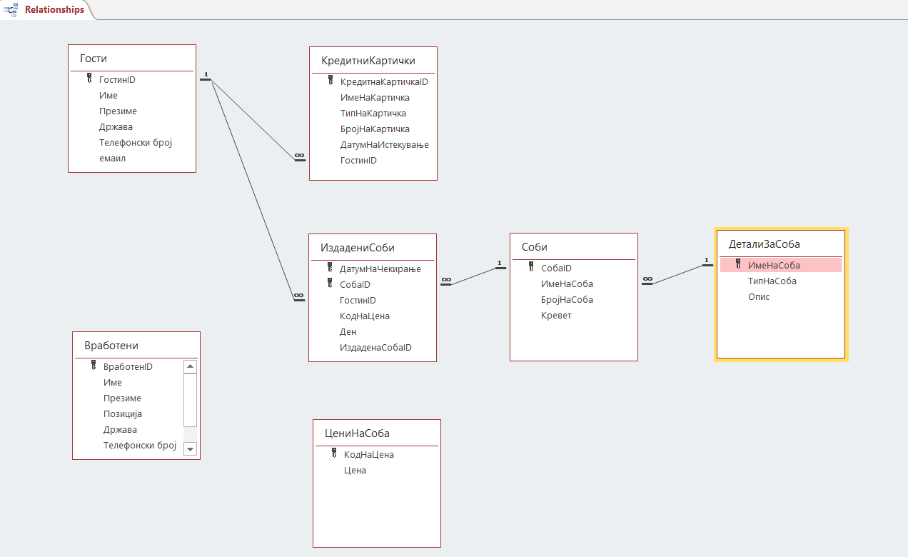
Двете полиња ни користат како примарен клуч со тоа што Access нема да ни дозволи да внесеме двајца гости кои сакаат да ја букираат истата соба на истиот датум.
{

Slide 9

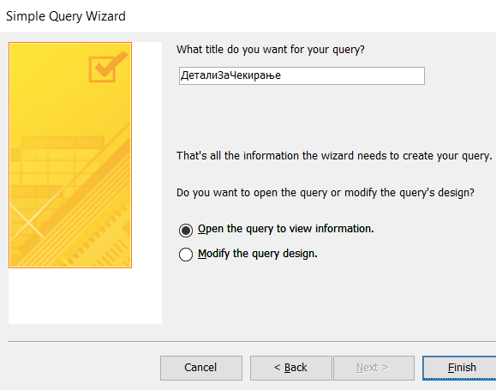


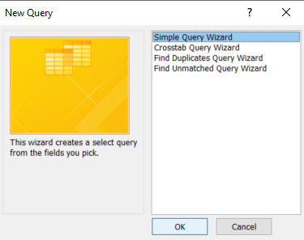
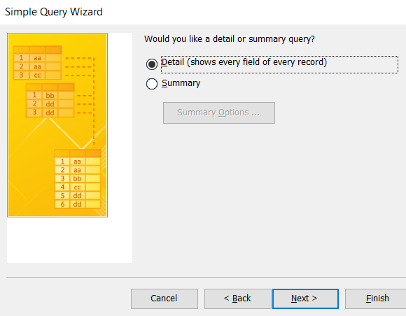
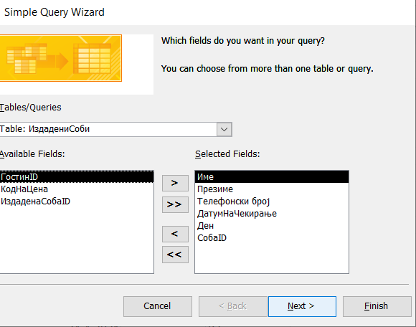
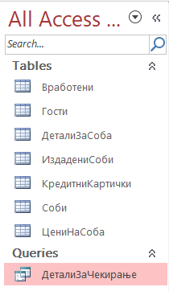
Тhe Simple Query Wizard
Прашалник за детали околу чекирањето (кој гостин кога има чекирано)

Slide 10
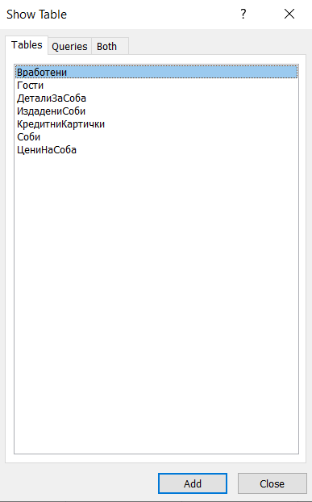
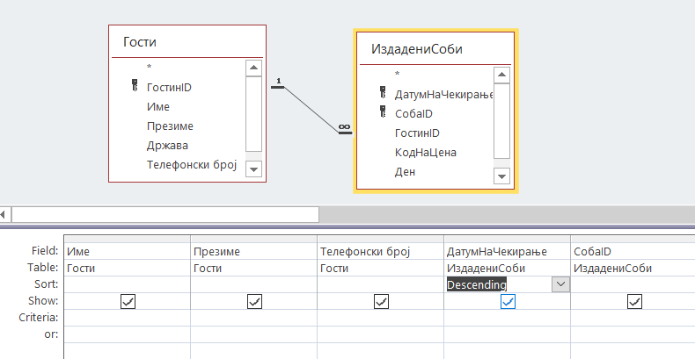


Креирање прашалници во Design view
Прашалник за детали околу чекирањето (кој гостин кога има чекирано)

Slide 11
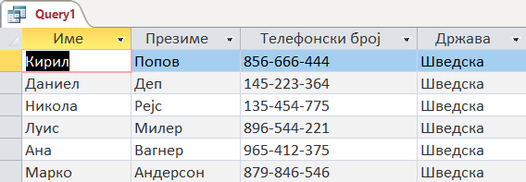
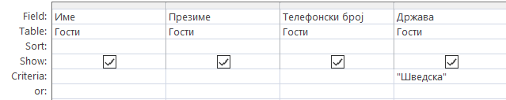

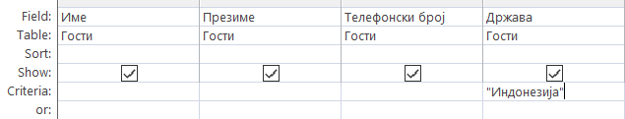
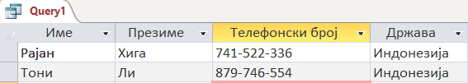
Воспоставување ограничувања со критериуми

Slide 12

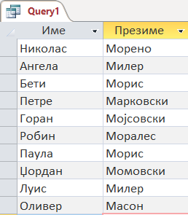
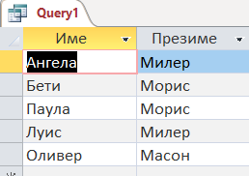


Наведување критериуми со wildcards
Додавањето на wildcards карактери е совршено за квери критериумите во оние моменти кога сакате да ги филтрирате вашите податоци засновани на заеднички образец наместо точно совпаѓање на текст.
Asterisk character (shift+8) * -ѕвездичка
резервирано место за било кој број на карактери
Question mark - прашалник
означува единствен карактер

Slide 13
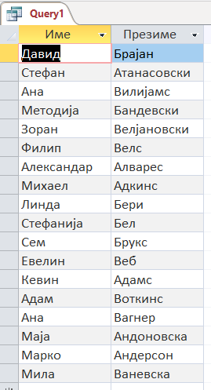
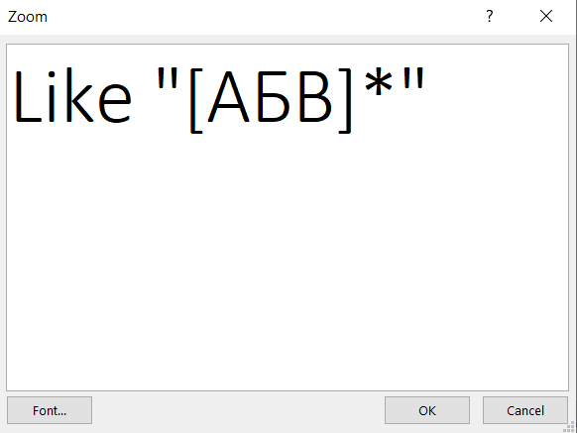
Наведување критериуми со wildcards
Character list [ ]* - листа на карактери кои сакаме да се совпаѓаат со бараните податоци (во square загради)

Slide 14

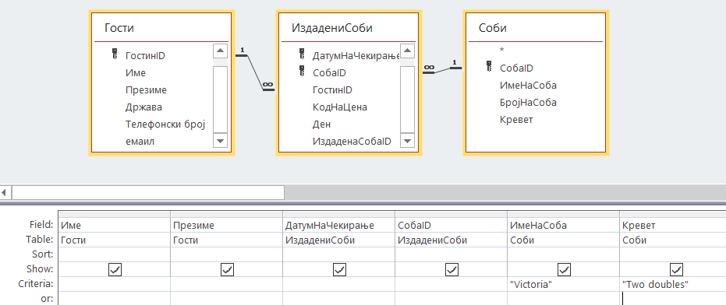
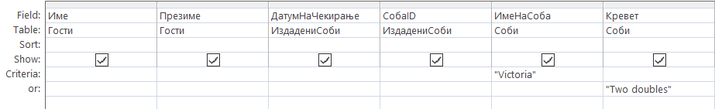
Вклучување на AND и OR искази

Slide 15
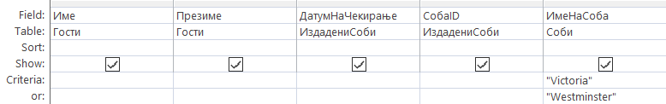
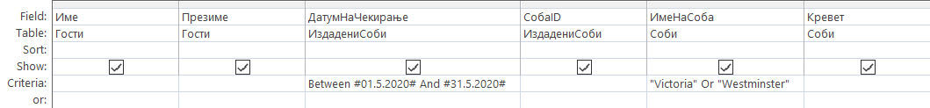
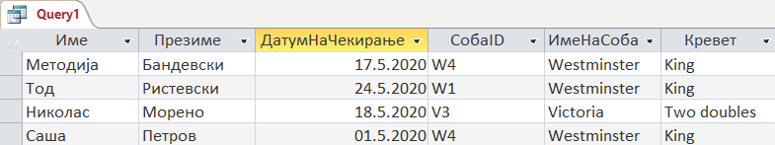
Вклучување на AND и OR искази
Прашалник за гостите кои чекирале Викториа и Вестминстер соба во месец мај 2020.

Slide 16

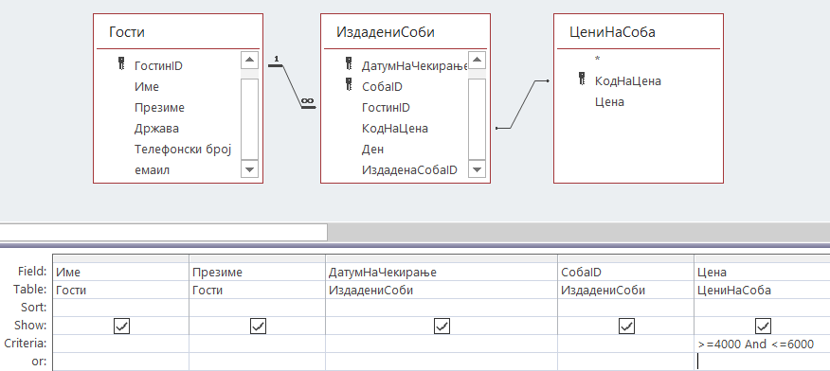
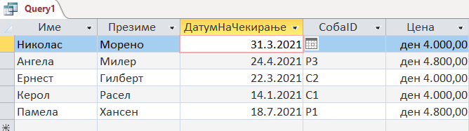

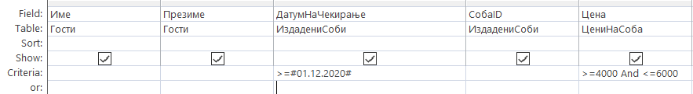
Филтрирање со математички компарации
Кога станува збор за филтрирање на податоците има дополнителна класа на оператори која ја користиме за нумерички вредности.
– Ги нарекуваме оператори за споредба.
Прашалник за гостите кои чекирале термин после декември 2020 со износ на цена поголема или еднаква од 4000 и помала или еднаква од 6000 ден.

Slide 17

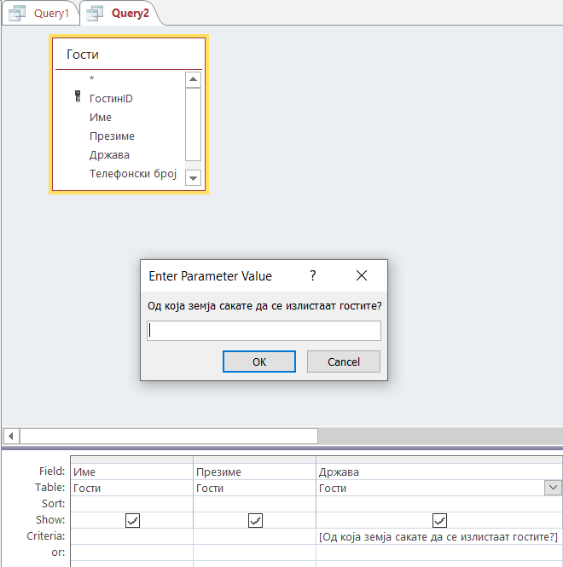
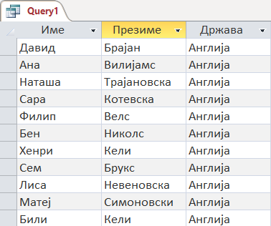
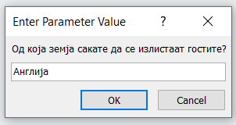

Креирање флексибилни прашалници со параметри
Parameter request
Откако ќе го притиснеме копчето Run се појавува следниов prompt прозорец:
Во square brackets

Slide 18
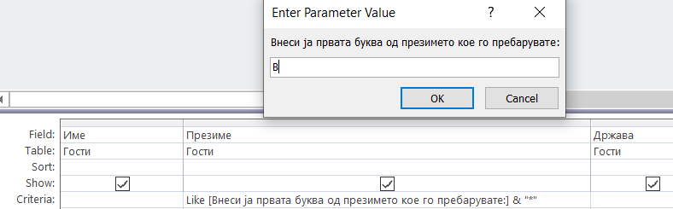
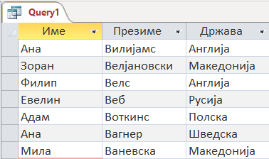

Креирање флексибилни
прашалници со параметри
Прашалник за гостите чие презиме започнува на првата буква која што ќе ја внесе корисникот.
Во square brackets
“ “
Ampersand which is the concatenation
(joining text symbol)
Wild character- asterisk
in double quotes

Slide 19
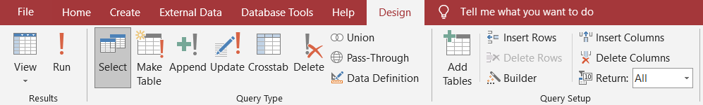
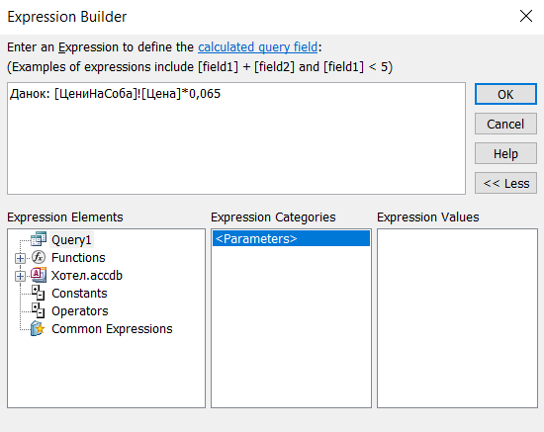


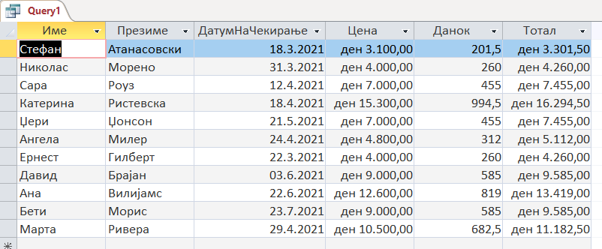
Креирање изрази
Прашалник за
Пресметување на данокот и тоталната сума што треба да ја платат.

Slide 20
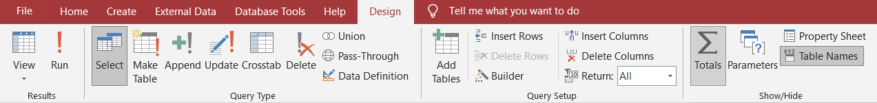
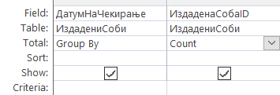
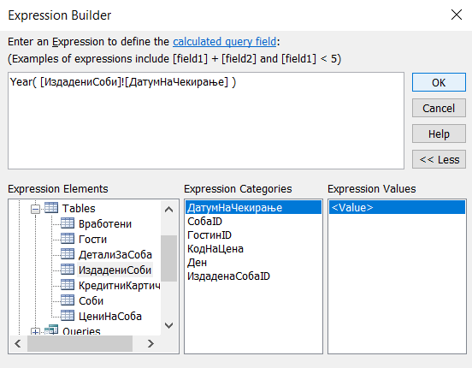
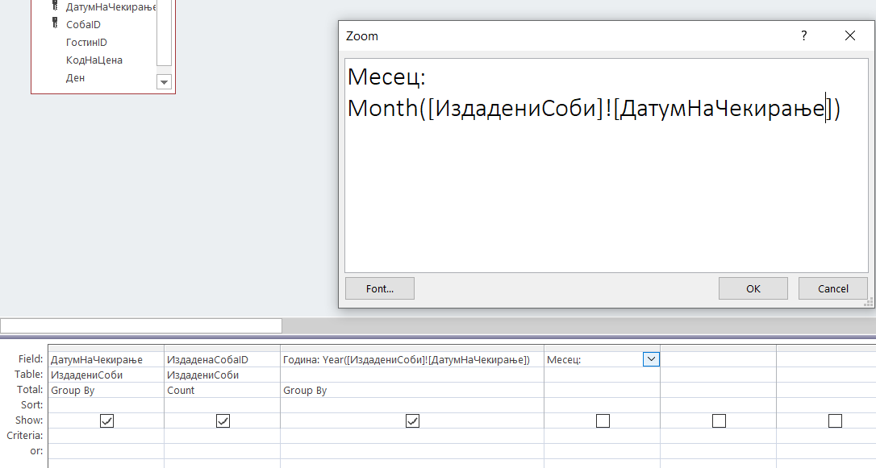
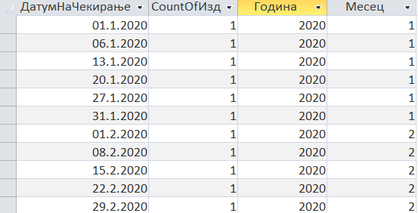
Summary statistics
Query

Slide 21
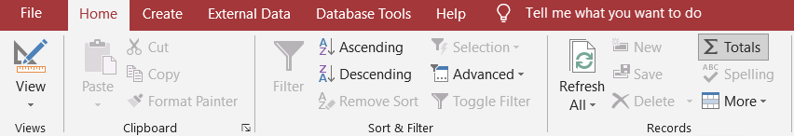
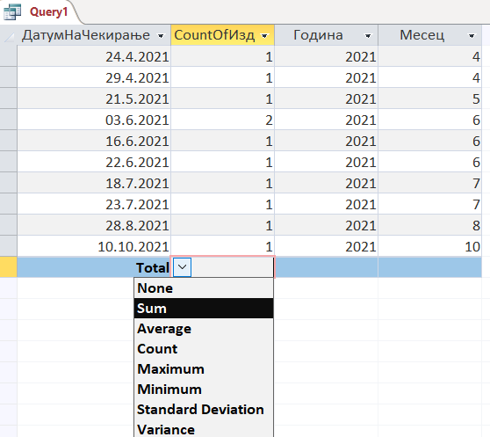
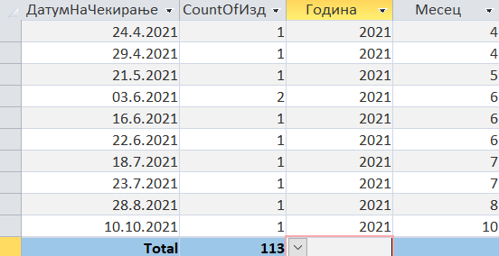
Summary statistics

Slide 22


________query-прашалник содржи сумиранa статистика за записите во прашалникот.
Totals
Crosstab
Sort
Simple

Slide 23
Кој израз креира нова колона (во прашалникот) која ги додава вредностите во Набавка1 и Набавка2
колоните, потоа го множи резултатот со 1.05?
([Набавка1] + [Набавка2]) * 1.05
([Набавка1]*[Набавка2]) + 1.05
(Набавка1 + [Набавка2) * 1.05
([Набавка1] + [Набавка2])1.05

Slide 24
Кој е знакот за “not equal”?
=
<>
<<
<=

Slide 25
Каков тип на прашалник треба да се употреби во query wizard за да се креира квери кое ќе ги прикажува податоците од две табели?
Simple
Find unmatched
Find duplicates
Crosstab

Slide 26
Прашалниците личат и функционираат како кои други Access објекти?
Врски
Форми
Табели
Извештаи

Slide 27
Форми
(Forms)
Овозможуваат интерактивна рамка за базата.
Имаат копчиња за движење од задача на задача, полиња за додавање текст и податоци.
Собираат параметри кои провајдираат влезни параметри (input) за прашалници и извештаи.

Slide 28

Форми
Креираат графички user interface за базата
Обезбедуваат навигација преку разни објекти
Групни задачи кои ќе му бидат од помош на крајниот корисник
Обезбедуваат празен канвас за пополнување
Полиња од табелите за податочно полнење или review
Копчиња кои рановаат Macros и Visual Basic code
Линии, слики и други графики за стилизирање на формата
Дополнителни контролни објекти како toggles, charts и combo boxes

Slide 29
Форми
Типично за формите е што прикажуваат само еден запис at a time
Секое поле во формата претставува прозорец во основната табела
Едитирањето на податоците во формата е исто како и внесување директно во табелата

Slide 30
Користење на формите за менаџирање на базата
Формите немора да бидат ориентирани кон податоци
Собираат кориснички влез за да го пренесат во квери критериум
Ги организираат и групираат копчињата во поврзани задачи
Добро изработените бази користат форми за да им дозволат на корисниците да го заобиколат навигацискиот панел

Slide 31
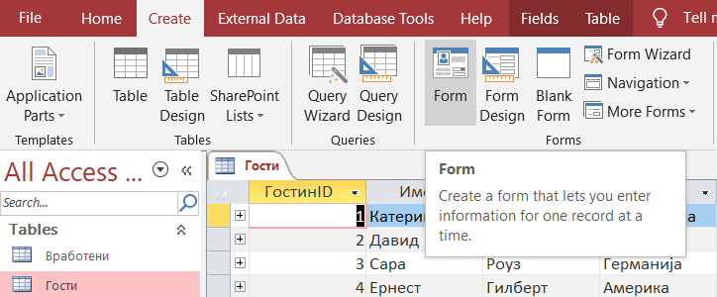
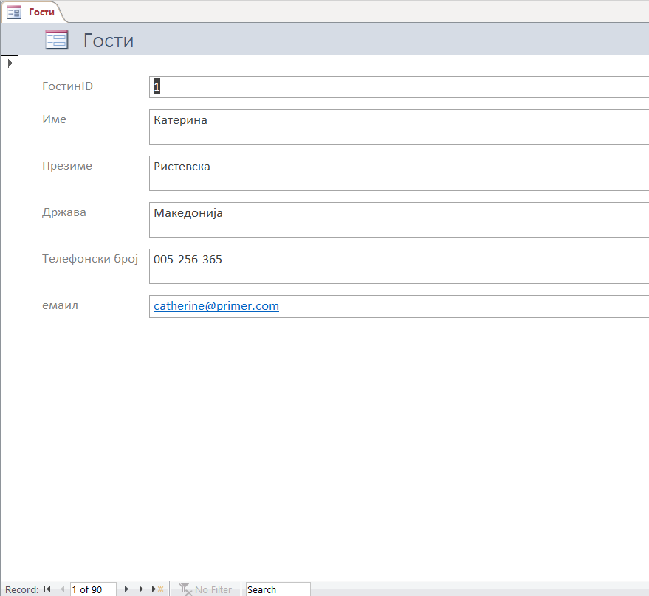
Креирање на форми
Select the table 🡪 Press Form button in Create tab

Slide 32
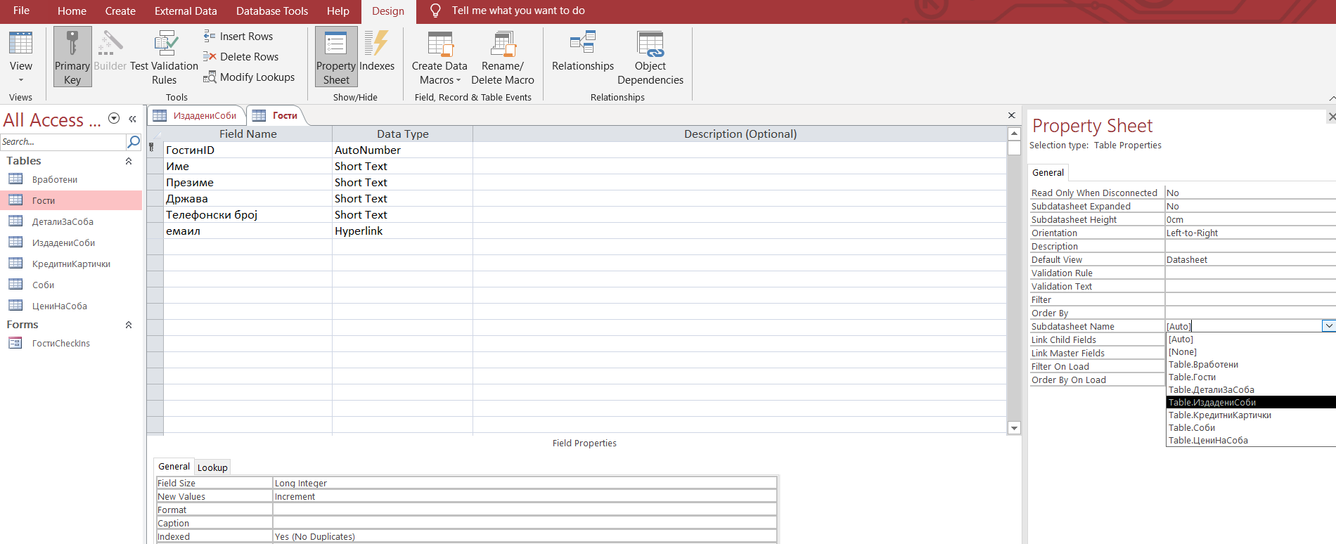
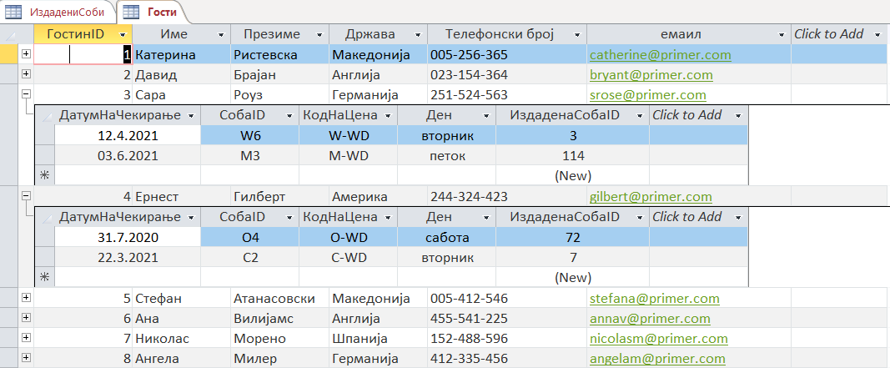
Креирање на форми

Slide 33
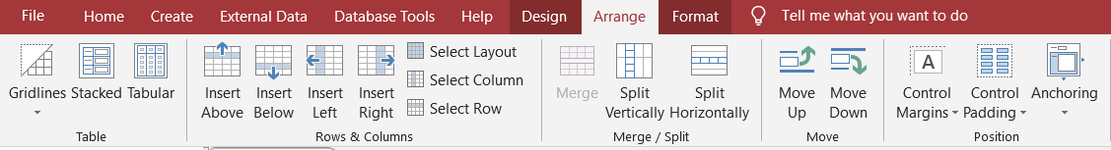
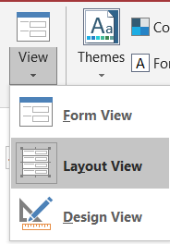
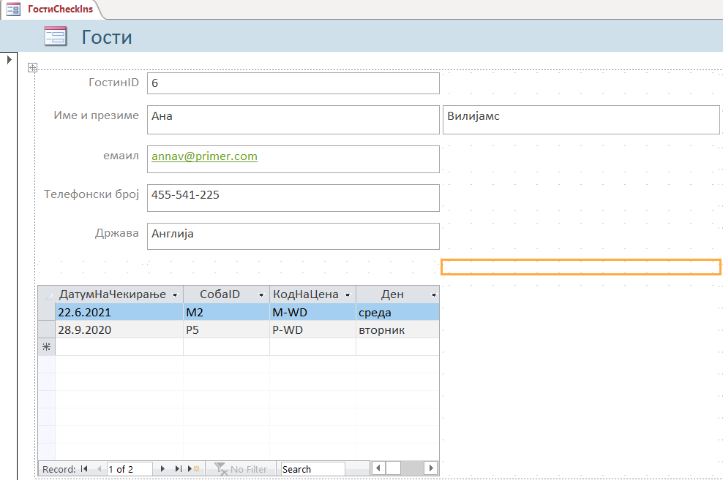
Прилагодување на елементите во формата
во Layout view

Slide 34
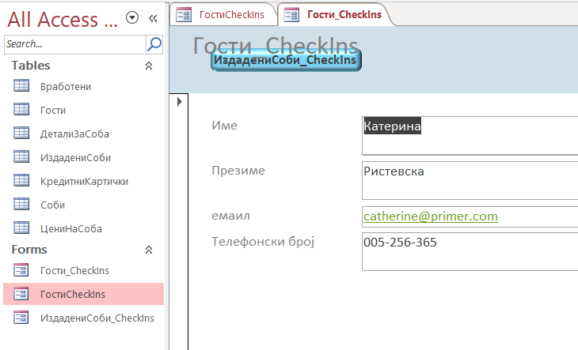
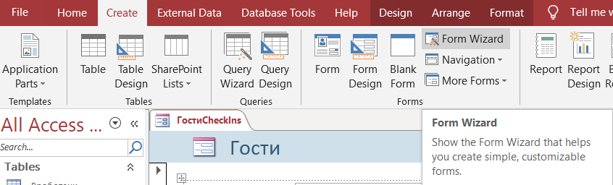
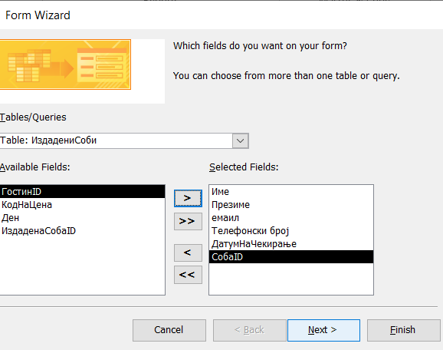



Form Wizard
Unclickable button
Edit in layout view

Slide 35


Form Design view

Slide 36


Најди записи

Slide 37
Кој таб од form layout алатките ги содржи сите контроли кои можат да бидат додадени на формата?
Design
Layout
Arrange
Format

Slide 38
Извештаи
(Reports)
Собираат податоци од табела или прашалник и ги форматираат во стандардизирана
шема за страна, спремна за печатење, експортирање или праќање на емаил.

Slide 39

Извештаи

Slide 40





Report Wizard

Slide 41


Едитирање на извештај во
Design view

Slide 42



Едитирање на извештај во
Layout view
За да го направиме покорисен извештајот можеме да искористиме
Parameter request

Slide 43



Групирање и сортирање на записи
Креирај прашалник за анализа на чекирањата по соби
Креирај извештај

Slide 44



Групирање и сортирање на записи
Групирање според типот на соба

Slide 45

Креирање на калкулирани тоталс

Slide 46


Примена на кондиционални форматирачки правила

Slide 47




Примена на кондиционални форматирачки правила

Slide 48


Примена на кондиционални форматирачки правила

Slide 49




Креирање етикети (labels)

Slide 50

Прилагодување на алатките за печатење

Slide 51


Slide 52
Која опција од totals треба да ја одбереме за да креираме колона во извештајот која ги собира
вредностите?
Sum
Average
Count records
Max

Slide 53
Кој поглед (view) покажува live data кога го дизајнираме извештајот?
Print preview
Layout
Outline
Design

Slide 54
Кој дел од извештајот ќе се појави најгоре на секоја страна освен првата?
Report header
Detail
Page header
Page footer

Slide 55




Одржување на базата
Прилагодување на групите во панелот за Навигација
Compact и Repair на базата
Преглед на врските меѓу објектите
Документирање на процесот

Slide 56


Slide 57





Одржување на базата
Печатење на нацрт (blueprint) од базата
Поделба на front и back ends

Slide 58

Одржување на базата
Заштита на базата со лозинка

Slide 59
Која алатка ќе ни овозможи да провериме дали еден објект зависи од друг објект во базата?
Relationship
Object Dependencies
Object Requirements
Database Documenter

Slide 60

Вежба
Според претходно креираната база, креирај ги следниве прашалници:
1. Креирај прашалник што ќе ги прикажува гостите од Полска кои резервирале Piccadilly соба.
2. Креирај прашалник што ќе ги прикажува гостите кои имаат резервирано Cambridge соба со цена помала од 6000 ден.
3. Креирај извештај кој ги прикажува вкупната сума од издадена соба по име и King тип на кревет.
4. Креирај форма која ќе ги прикажува гостите и собата кои имаат резервирано во периодот
од мај-јули 2021.

